Slide 1
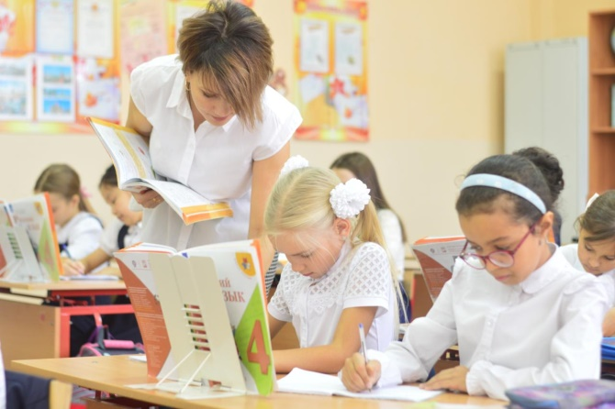
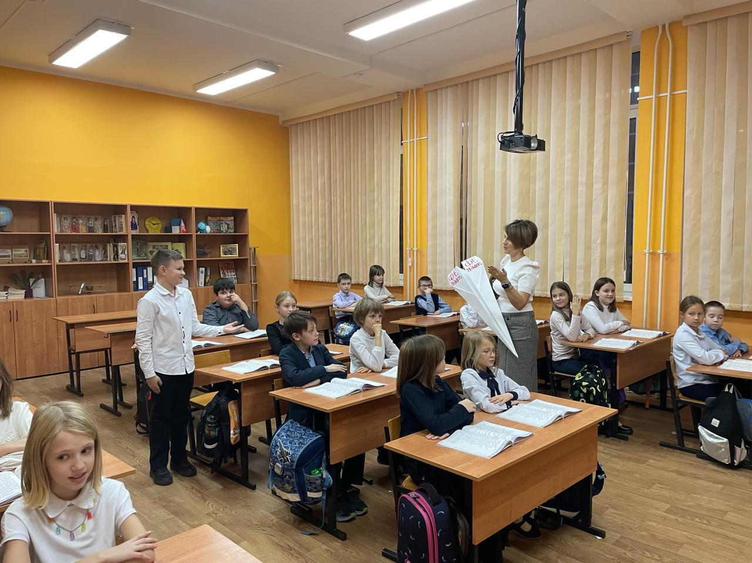
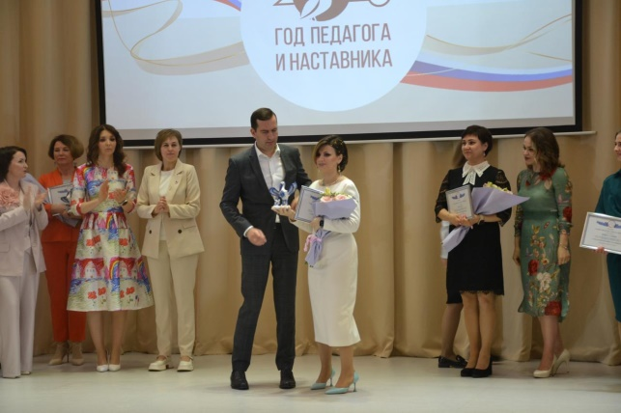
«Ключ к высоким результатам: проверенные стратегии поддержания высокой мотивации и успеваемости»
Сунка Екатерина Сергеевна, учитель начальных классов МАОУ СОШ №17 с УИОП, г.о. Щёлково
suncka.ekaterina.2010@yandex.ru

Slide 2
Проект "Эффективная начальная школа" и "Колесо успеха"

Slide 3
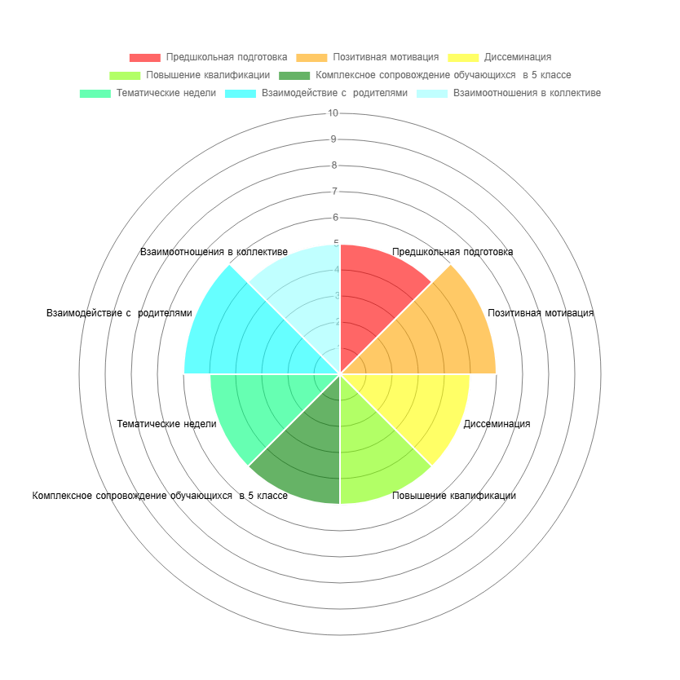

Slide 4
Современные дети: потребность в смысле и цели.
Потребность в понимании
Развитие критического мышления
Современные дети характеризуются повышенной потребностью в понимании смысла и цели своих действий. Они задают вопросы, направленные на выявление практической значимости информации и заданий.
Вместо навязывания предметных знаний, важно изменить подход к обучению, фокусируясь на развитии критического мышления, аналитических и синтетических способностей.
Метакогнитивные навыки
Образование должно сосредоточиться на формировании метакогнитивных навыков – способности к саморегуляции, планированию, самоконтролю и рефлексии.

Slide 5
.

Slide 6
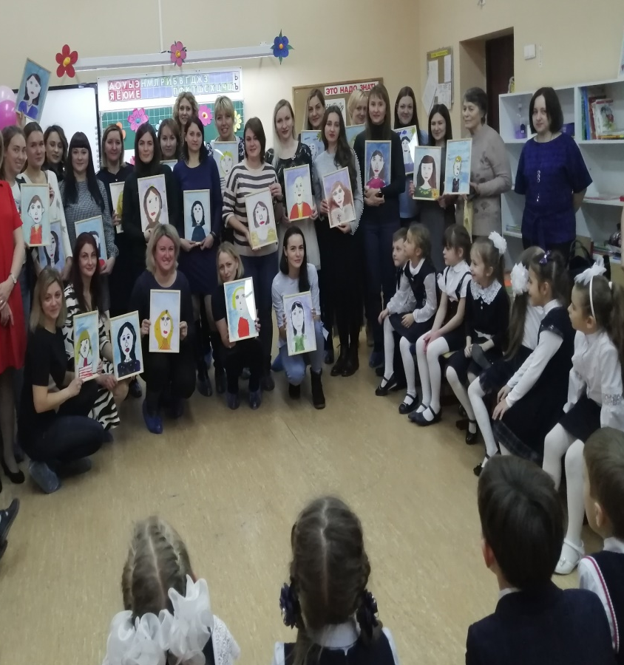

Slide 7
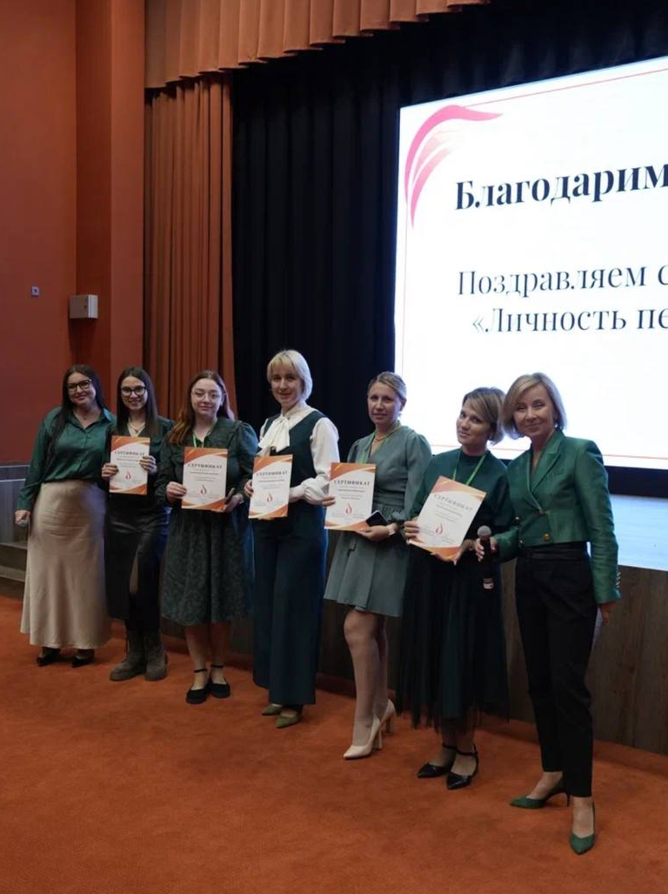
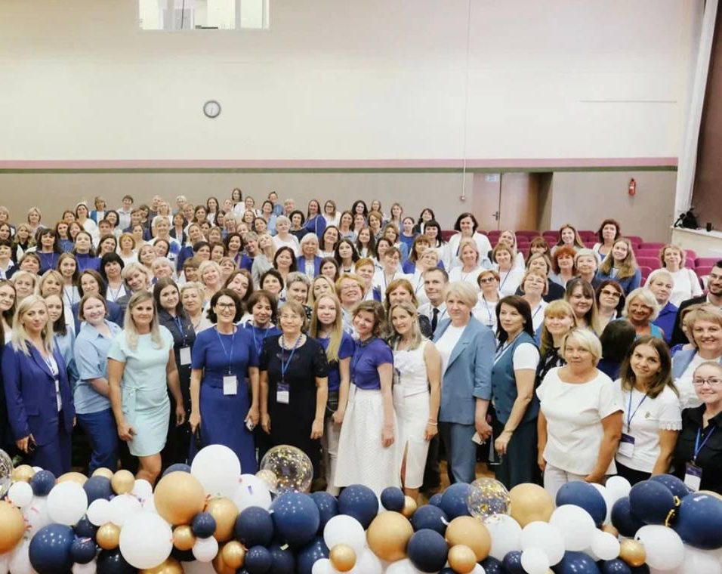
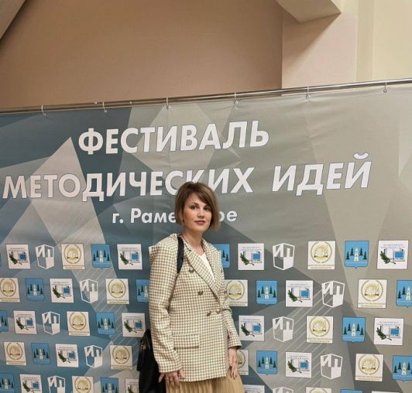

Slide 8
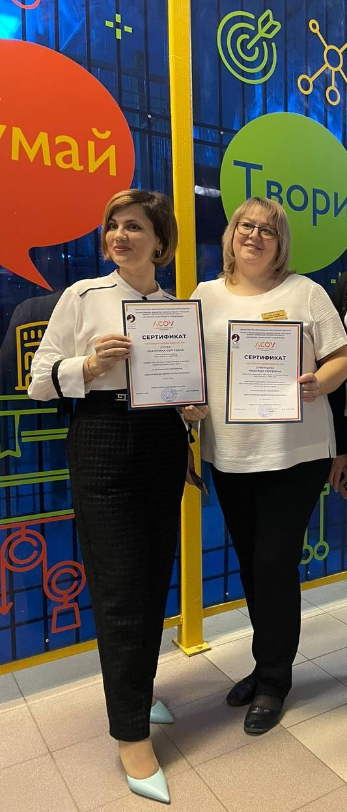
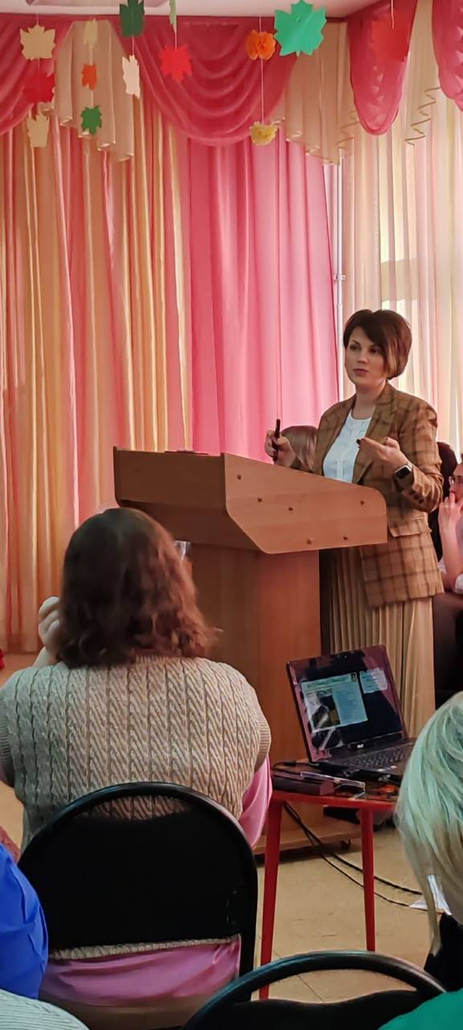

Slide 9
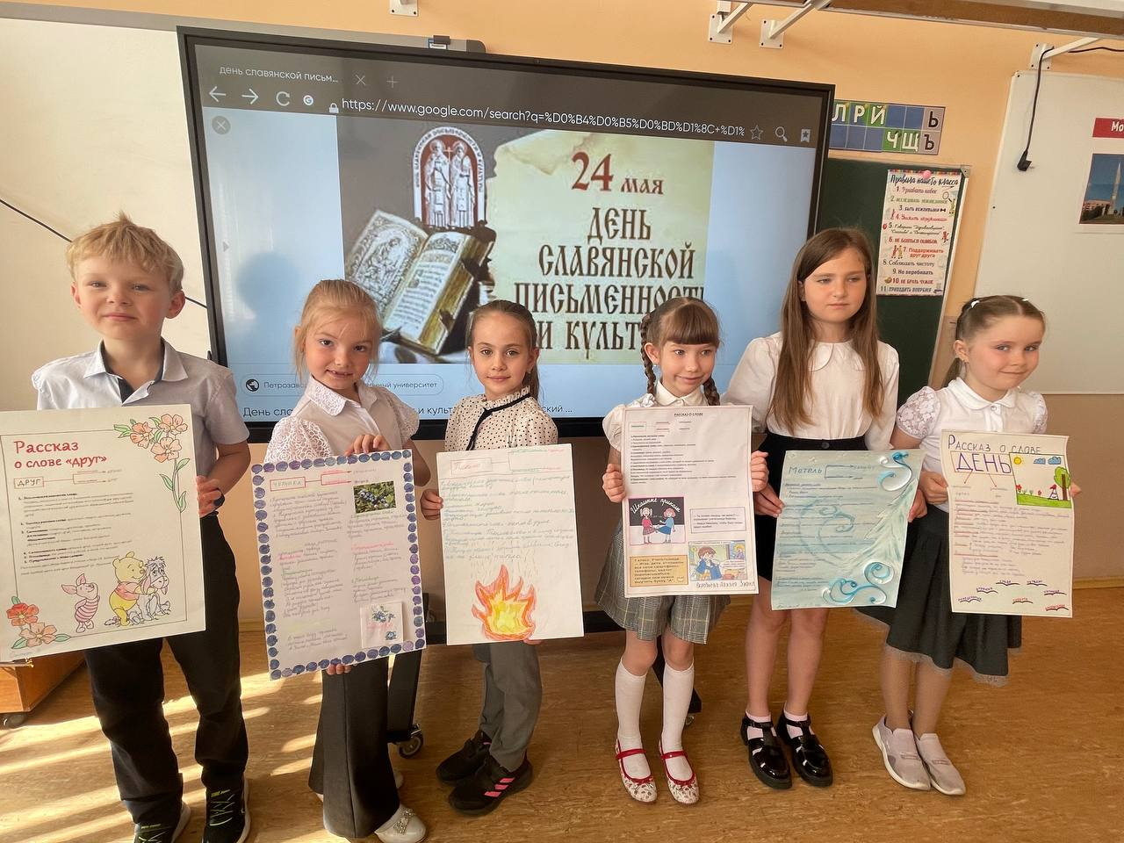

Slide 10
Этап 1: Планирование и подготовка (за 2 месяца до окончания 4 класса). Классный руководитель: Собирает информацию о каждом ученике: успеваемость, личностные особенности, интересы, возможные трудности в обучении, социальная адаптация. Проводит анкетирование учеников и родителей о готовности к переходу в среднюю школу. Формирует рабочую группу из учителей-предметников 5-х классов, педагога-психолога и, при необходимости, представителей администрации школы. Педагог-психолог: Проводит диагностику уровня тревожности, адаптационных возможностей и самооценки учащихся. Разрабатывает индивидуальные и групповые рекомендации по снятию стресса и адаптации к новым условиям. Подготавливает материалы для работы с родителями и учителями о возрастных особенностях и психологических аспектах перехода в среднюю школу. Учителя-предметники 5-х классов: Анализируют успеваемость учащихся по своим предметам, определяют пробелы в знаниях и разрабатывают индивидуальные планы поддержки для учащихся, испытывающих трудности.

Slide 11
Этап 2: Информационная и психологическая поддержка (за 1 месяц до окончания 4 класса)
Классный руководитель: Организует встречу с родителями будущих пятиклассников, информирует о структуре средней школы, особенностях учебного процесса, расписании, внеклассных мероприятиях. Представляет учителей 5-х классов.
Педагог-психолог: Проводит тренинги по адаптации к новым условиям обучения и общения, помогает детям сформировать позитивный настрой и уверенность в себе. Организует групповые и индивидуальные консультации для учеников и родителей, отвечает на вопросы.

Slide 12
Проявляйте терпение и понимание к выпускникам ЭНШ.
Учитывайте индивидуальные особенности и потребности каждого ученика.
Создайте положительную и поддерживающую атмосферу в классе.
Обеспечьте ясное и доступное изложение учебного материала.
Обращайте внимание на эмоциональное состояние учащихся
В случае возникновения трудностей, обращайтесь за помощью к педагогу-психологу и классному руководителю.

Slide 13
Спасибо за внимание!
Сунка Екатерина Сергеевна,
учитель начальных классов
МАОУ СОШ №17 с УИОП, г.о. Щёлково
suncka.ekaterina.2010@yandex.ru

